Slide 1
D.A.D. DIDATTICA IN MODALITA’ ASINCRONA N.B.: SVOLGERE LE ATTIVITA’ SOTTO LA SUPERVISIONE DI UN ADULTO Ciao bambini!!! Prepariamoci per svolgere qualche gioco insieme! Prima di iniziare ricordatevi di: ⦁ Indossare indumenti idonei ⦁ Considerare i limiti fisici dell’ambiente circostante ⦁ Usare appoggi o prese in sicurezza ⦁ Assumere comportamenti adeguati per prevenire eventuali infortuni ⦁ Concentrarsi sull’esercizio e seguire le indicazioni. …....BUON DIVERTIMENTO!!!!!!!!!

Slide 2
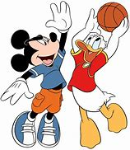
҉ EDUCAZIONE FISI CA A CASA ҉
CIAO A TUTTI!!!!!!
Sono MARTINA. Ho pensato a nuovi giochi in movimento per voi da provare questa settimana…
SIETE TUTTI PRONTI?
REDATTORE: Martina Celi
Esperto progetto SPORT E SCUOLA COMPAGNI
DI BANCO

Slide 3
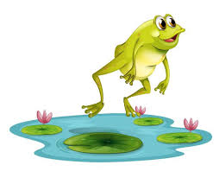
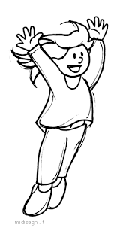
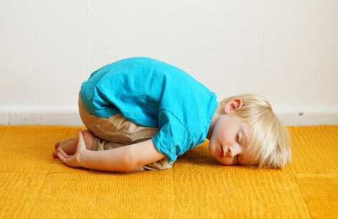
PRIMO GIOCO: prendete 3 fogli bianchi e disegnate un grande punto rosso sul primo, un altro giallo sul secondo e un ultimo verde sul terzo. Come fossero le luci di un semaforo!!!!! Poi……..
1)Liberate la stanza intorno a voi
2) Chiedete ad un genitore o un fratello di fare il VIGILE e scegliere il colore del semaforo!
3) Al VERDE: saltate come ranocchie
4) Al GIALLO : solo balzelli a piedi uniti
5) Al ROSSO: parcheggio a terra
Come macchinine!!!!
…MA non solo…..

Slide 4
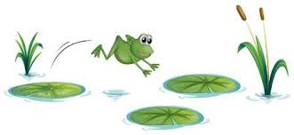
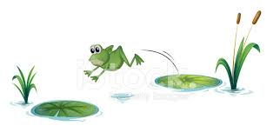
Il vigile di fronte a voi ,quando il semaforo è VERDE oppure GIALLO, deve indicarvi se dovete muovervi spostandovi verso DESTRA, SINISTRA oppure IN AVANTI!!!!!!
Ad esempio:
Semaforo verde
a destra:
Semaforo verde
a sinistra:

Slide 5
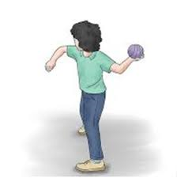
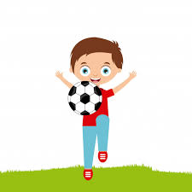
SECONDO GIOCO: prendete una scatola vuota, oppure un cestino, e posizionatelo in un lato della stanza. Mettetevi sul lato opposto con un pallone morbido e chiedete l’aiuto di un familiare che vi indichi la modalità di lancio.
A Seconda del comando cercate di fare canestro in una delle seguenti modalità:
1)Lancio in piedi con entrambe le mani.
2)Lancio in piedi solo la mano
Indicata dal vostro familiare
3)Lancio a due mani ma in equilibrio su un piede
………IN PIU’…………

Slide 6
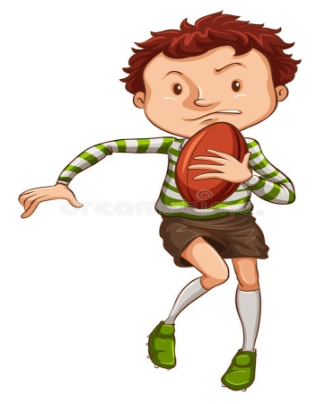
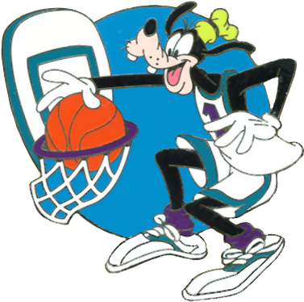
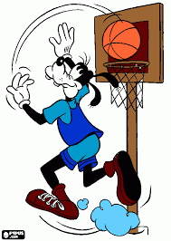
Per rendere il gioco ancora più divertente disponetevi sul lato opposto della stanza rivolti di schiena al canestro e……
1)Correte sul posto a ginocchia
alte con il pallone tra le mani.
al VIA del vostro familiare giratevi,
fermatevi e tirate al canestro.
2)Ripetete l’esercizio come sopra .
In più chiedete che prima del VIA
Il canestro venga spostato in
Una posizione diversa!!!!!

Slide 7
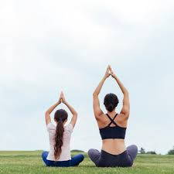
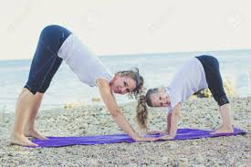
STRETCHING IN COPPIA !!!!
Dopo aver giocato arriva il momento di fare alcuni semplici esercizi ….ma in due!!!!!!!
1) 2)
3)

Slide 8
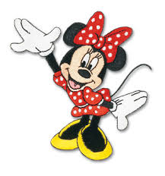
ANCHE OGGI ABBIAMO FATTO UN OTTIMO ALLENAMENTO!!!!!!!! Ripetiamo questi esercizi durante la settimana!!! ALMENO mezz’ora di attività motoria quotidiana è molto importante…. SALUTONI!!!!!!!!!!!!

